Slide 1
CON TRỎ, MẢNG VÀ XÂU KÝ TỰ TRONG c++
Học viện Công nghệ Bưu chính Viễn thông
Khoa Công nghệ thông tin
NGÔN NGỮ LẬP TRÌNH C++
Nguyễn Thị Bích Nguyên
ntbichnguyen@gmail.com

Slide 2
NỘI DUNG
2.1. Khái niệm con trỏ và cách sử dụng
2.2. Truyền tham số trong C++
2.3. Mảng trong C++
2.4. Sử dụng linh hoạt mảng và con trỏ
  2.4.1. Sử dụng con trỏ thay mảng
  2.4.2. Con trỏ hàm
2.5. Cấp phát bộ nhớ động
2.6. Xâu ký tự
  2.6.1 Khai báo xâu ký tự
  2.6.2. Các hàm thao tác với xâu ký tự
  2.6.3. Sử dụng con trỏ như xâu ký tự
  2.6.4. Các bài tập về xâu ký tự
2.6. Case Study: Các nhóm thử nghiệm code một số chức năng cơ bản trong hệ thống lựa chọn sử dụng xâu ký tự và mảng.

Slide 3
2.1 KHÁI NIỆM CON TRỎ
Khai báo con trỏ:
Con trỏ là một biến đặc biệt chứa địa chỉ của một biến khác. Con trỏ có cùng kiểu dữ liệu với kiểu dữ liệu của biến mà nó trỏ tới.
Cú pháp khai báo một con trỏ như sau: <Kiểu dữ liệu> *<Tên con trỏ>;

Slide 4
2.1 KHÁI NIỆM CON TRỎ
Khai báo con trỏ:
Cú pháp khai báo một con trỏ như sau: <Kiểu dữ liệu> *<Tên con trỏ>;
Trong đó:
Kiểu dữ liệu: Có thể là các kiểu dữ liệu cơ bản của C++, hoặc là kiểu dữ liệu có cấu trúc, hoặc là kiểu đối tượng do người dùng tự định nghĩa.

Slide 5
2.1 KHÁI NIỆM CON TRỎ
Khai báo con trỏ:
Cú pháp khai báo một con trỏ như sau: <Kiểu dữ liệu> *<Tên con trỏ>;
Trong đó:
Tên con trỏ: Tuân theo qui tắc đặt tên biến của C++:
  Chỉ được bắt đầu bằng một kí tự (chữ), hoặc dấu gạch dưới “_”.
  Bắt đầu từ kí tự thứ hai, có thể có kiểu kí tự số.
  Không có dấu trống (space bar) trong tên biến.
  Có phân biệt chữ hoa và chữ thường.
  Không giới hạn độ dài tên biến.

Slide 6
2.1 KHÁI NIỆM CON TRỎ
Khai báo con trỏ:
Ví dụ, để khai báo một biến con trỏ có kiểu là int và tên là pointerInt, ta viết như sau:
int *pointerInt;

Slide 7
2.1 KHÁI NIỆM CON TRỎ
Lưu ý:
Có thể viết dấu con trỏ “*” ngay sau kiểu dữ liệu, nghĩa là hai cách khai báo sau là tương đương:
  int *pointerInt;
  int* pointerInt;
Các cách khai báo con trỏ như sau là sai cú pháp:
  *int pointerInt; // Khai báo sai con trỏ
  int pointerInt*; // Khai báo sai con trỏ

Slide 8
2.1 KHÁI NIỆM CON TRỎ
Sử dụng con trỏ:
Con trỏ được sử dụng theo hai cách:
  Dùng con trỏ để lưu địa chỉ của biến để thao tác.
  Lấy giá trị của biến do con trỏ trỏ đến để thao tác.

Slide 9
2.1 KHÁI NIỆM CON TRỎ
Dùng con trỏ để lưu địa chỉ của biến:
Bản thân con trỏ sẽ được trỏ vào địa chỉ của một biến có cùng kiểu dữ liệu với nó. Cú pháp của phép gán như sau:
<Tên con trỏ> = &<tên biến>;
Lưu ý: Trong phép toán này, tên con trỏ không có dấu “*”.

Slide 10
2.1 KHÁI NIỆM CON TRỎ
Dùng con trỏ để lưu địa chỉ của biến:
Ví dụ:
  int x, *px;
  px = &x;
Cho con trỏ px có kiểu int trỏ vào địa chỉ của biến x có kiểu nguyên. Phép toán &<Tên biến> sẽ cho địa chỉ của biến tương ứng.

Slide 11
2.1 KHÁI NIỆM CON TRỎ
Lấy giá trị của biến do con trỏ trỏ đến:
Phép lấy giá trị của biến do con trỏ trỏ đến được thực hiện bằng cách gọi tên:
*<Tên con trỏ>;
Lưu ý: Trong phép toán này, phải có dấu con trỏ “*”. Nếu không có dấu con trỏ, sẽ trở thành phép lấy địa chỉ của biến do con trỏ trỏ tới.

Slide 12
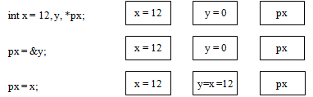
2.1 KHÁI NIỆM CON TRỎ
Lấy giá trị của biến do con trỏ trỏ đến:
Ví dụ:
  int x = 12, y, *px;
  px = &y;
  *px = x;
Quá trình diễn ra như sau:
Notes:
con trỏ px vẫn trỏ tới địa chỉ biến y và giá trị của biến y sẽ là 12.

Slide 13
2.1 KHÁI NIỆM CON TRỎ
Phép gán giữa các con trỏ:
Các con trỏ cùng kiểu có thể gán cho nhau thông qua phép gán và lấy địa chỉ con trỏ:
<Tên con trỏ 1> = <Tên con trỏ 2>;

Slide 14
2.1 KHÁI NIỆM CON TRỎ
Phép gán giữa các con trỏ:
Lưu ý:
Trong phép gán giữa các con trỏ, bắt buộc phải dùng phép lấy địa chỉ của biến do con trỏ trỏ tới (không có dấu “*” trong tên con trỏ) mà không được dùng phép lấy giá trị của biến do con trỏ trỏ tới.

Slide 15
2.1 KHÁI NIỆM CON TRỎ
Phép gán giữa các con trỏ:
Lưu ý:
Hai con trỏ phải cùng kiểu. Trong trường hợp hai con trỏ khác kiểu, phải sử dụng các phương thức ép kiểu tương tự như trong phép gán các biến thông thường có kiểu khác nhau.

Slide 16
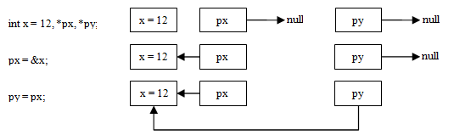
2.1 KHÁI NIỆM CON TRỎ
Phép gán giữa các con trỏ:
Ví dụ:
int x = 12, *px, *py;
px = &x;
py = px;
Notes:
con trỏ py cũng trỏ vào địa chỉ của biến x như con trỏ px. Khi đó *py cũng có giá trị 12 giống như
*px và là giá trị của biến x.

Slide 17
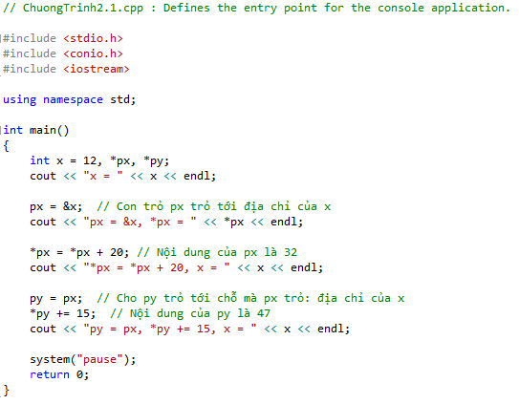
2.1 KHÁI NIỆM CON TRỎ
Phép gán giữa các con trỏ:

Slide 18
2.1 KHÁI NIỆM CON TRỎ
Phép gán giữa các con trỏ:
Trong chương trình 2.1, ban đầu biến x có giá trị 12. Sau đó, con trỏ px trỏ vào địa chỉ của biến x nên con trỏ px cũng có giá trị 12.
Tiếp theo, ta tăng giá trị của con trỏ px thêm 20, giá trị của con trỏ px là 32. Vì px đang trỏ đến địa chỉ của x nên x cũng có giá trị là 32.
Sau đó, ta cho con trỏ py trỏ đến vị trí mà px đang trỏ tới (địa chỉ của biến x) nên py cũng có giá trị 32.
Cuối cùng, ta tăng giá trị của con trỏ py thêm 15, py sẽ có giá trị 47. Vì py cũng đang trỏ đến địa chỉ của x nên x cũng có giá trị 47.

Slide 19
2.1 KHÁI NIỆM CON TRỎ
Phép gán giữa các con trỏ:
Do đó, ví dụ 2.1 sẽ in ra kết quả như sau:
x = 12
px = &x, *px = 12
*px = *px + 20, x = 32
py = px, *py += 15, x = 47

Slide 20
2.2 CON TRỎ VÀ MẢNG MỘT CHIỀU
Mảng một chiều:
Trong C++, tên một mảng được coi là một kiểu con trỏ hằng, được định vị tại một vùng nhớ xác định và địa chỉ của tên mảng trùng với địa chỉ của phần tử đầu tiên của mảng.
Ví dụ khai báo:
int A[5];
thì địa chỉ của mảng A (cũng viết là A) sẽ trùng với địa chỉ phần tử đầu tiên của mảng A (là &A[0]) nghĩa là:
A = &A[0];

Slide 21
2.2 CON TRỎ VÀ MẢNG MỘT CHIỀU
Quan hệ giữa con trỏ và mảng:
Vì tên của mảng được coi như một con trỏ hằng, nên nó có thể được gán cho một con trỏ có cùng kiểu.
Ví dụ khai báo:
  int A[5] = {5, 10, 15, 20, 25};
  int *pa = A;

Slide 22
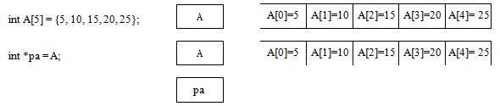
2.2 CON TRỎ VÀ MẢNG MỘT CHIỀU
Quan hệ giữa con trỏ và mảng:

Slide 23
2.2 CON TRỎ VÀ MẢNG MỘT CHIỀU
Quan hệ giữa con trỏ và mảng:
Con trỏ pa sẽ trỏ đến mảng A, tức là trỏ đến địa chỉ của phần tử A[0], cho nên hai khai báo sau là tương đương:
  pa = A;
  pa = &A[0];
Với khai báo này, thì địa chỉ trỏ tới của con trỏ pa là địa chỉ của phần tử A[0] và giá trị của con trỏ pa là giá trị của phần tử A[0], tức là *pa = 5;

Slide 24
2.2 CON TRỎ VÀ MẢNG MỘT CHIỀU
Phép toán trên con trỏ và mảng:
Khi một con trỏ trỏ đến mảng, thì các phép toán tăng hay giảm trên con trỏ sẽ tương ứng với phép dịch chuyển trên mảng.

Slide 25
2.2 CON TRỎ VÀ MẢNG MỘT CHIỀU
Phép toán trên con trỏ và mảng:
Ví dụ khai báo:
  int A[5] = {5, 10, 15, 20, 25};
  int *pa = &A[2];
thì con trỏ pa sẽ trỏ đến địa chỉ của phần tử A[2] và giá trị của pa là: *pa = A[2] = 15.
Khi đó, phép toán: pa = pa + 1;
sẽ đưa con trỏ pa trỏ đến địa chỉ của phần tử tiếp theo của mảng A, đó là địa chỉ của A[3].
Sau đó, phép toán: pa = pa – 2;
sẽ đưa con trỏ pa trỏ đến địa chỉ của phần tử A[1].

Slide 26
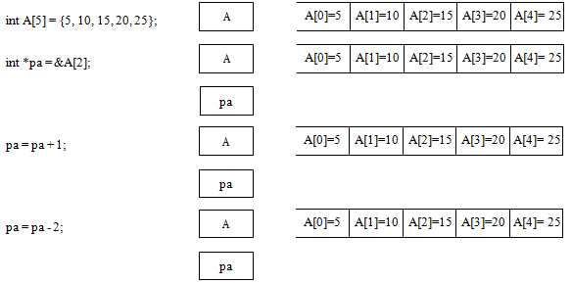
2.2 CON TRỎ VÀ MẢNG MỘT CHIỀU
Phép toán trên con trỏ và mảng:

Slide 27
2.2 CON TRỎ VÀ MẢNG MỘT CHIỀU
Lưu ý:
Hai phép toán pa++ và *pa++ có tác dụng hoàn toàn khác nhau trên mảng, pa++ là thao tác trên con trỏ, tức là trên bộ nhớ, nó sẽ đưa con trỏ pa trỏ đến địa chỉ của phần tử tiếp theo của mảng. *pa++ là phép toán trên giá trị, nó tăng giá trị hiện tại của phần tử mảng lên một đơn vị.

Slide 28
2.2 CON TRỎ VÀ MẢNG MỘT CHIỀU
Lưu ý:
Ví dụ:
  int A[5] = {5, 10, 15, 20, 25};
  int *pa = &A[2];
pa++ là tương đương với pa = &A[3] và *pa = 20.
*pa++ lại tương đương với pa = &A[2] và *pa = 15+1 = 16, A[2] = 16.

Slide 29
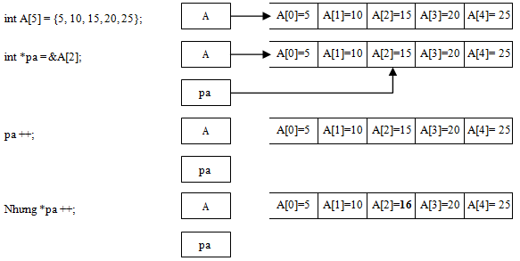
2.2 CON TRỎ VÀ MẢNG MỘT CHIỀU
Lưu ý:

Slide 30
2.2 CON TRỎ VÀ MẢNG MỘT CHIỀU
Lưu ý:
Trong trường hợp:
  int A[5] = {5, 10, 15, 20, 25};
  int *pa = &A[4];
Phép toán pa++ sẽ đưa con trỏ pa trỏ đến một địa chỉ không xác định. Lí do là A[4] là phần tử cuối của mảng A, nên pa++ sẽ trỏ đến địa chỉ ngay sau địa chỉ của A[4], địa chỉ này nằm ngoài vùng chỉ số của mảng A nên không xác định.
Tương tự với trường hợp pa=&A[0], phép toán pa-- cũng đưa pa trỏ đến một địa chỉ không xác định.

Slide 31
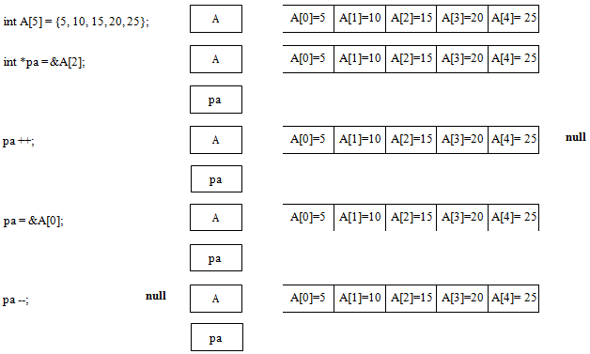
2.2 CON TRỎ VÀ MẢNG MỘT CHIỀU
Lưu ý:

Slide 32
2.2 CON TRỎ VÀ MẢNG MỘT CHIỀU
Lưu ý:
Vì mảng A là con trỏ hằng, cho nên không thể thực hiện các phép toán trên A mà chỉ có thể thực hiện trên các con trỏ trỏ đến A: các phép toán pa++ hoặc pa--là hợp lệ, nhưng các phép toán A++ hoặc A--là không hợp lệ.

Slide 33
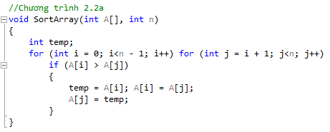
2.2 CON TRỎ VÀ MẢNG MỘT CHIỀU
Lưu ý:
Chương trình 2.2a minh hoạ việc cài đặt một thủ tục sắp xếp các phần tử của một mảng theo cách thông thường.

Slide 34
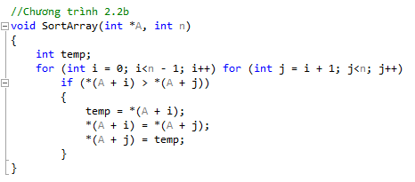
2.2 CON TRỎ VÀ MẢNG MỘT CHIỀU
Lưu ý:
Chương trình 2.2b cài đặt một thủ tục tương tự bằng con trỏ. Hai thủ tục này có chức năng hoàn toàn giống nhau.

Slide 35
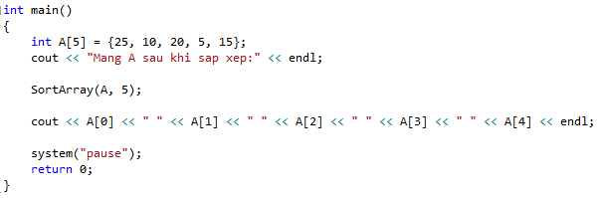
2.2 CON TRỎ VÀ MẢNG MỘT CHIỀU
Lưu ý:
Trong hàm main gọi một trong hai thủ tục trên đều ra kết quả hoàn toàn giống nhau. Cụ thể là:
      Mang A sau khi sap xep:
      5 10 15 20 25.

Slide 36
2.3 CON TRỎ VÀ
MẢNG NHIỀU CHIỀU
Con trỏ và mảng nhiều chiều:
Xét ví dụ:
int A[3][3] = {
{5, 10, 15},
{20, 25, 30},
{35, 40, 45}
};

Slide 37
2.3 CON TRỎ VÀ
MẢNG NHIỀU CHIỀU
Con trỏ và mảng nhiều chiều:
Khi đó, địa chỉ của ma trận A chính là địa chỉ của hàng đầu tiên của ma trận A, và cũng là địa chỉ của phần tử đầu tiên của hàng đầu tiên của ma trận A:
  Địa chỉ của ma trận A: A = A[0] = *(A+0) = &A[0][0];
  Địa chỉ của hàng thứ nhất: A[1] = *(A+1) = &A[1][0];
  Địa chỉ của hàng thứ i: A[i] = *(A+i) = &A[i][0];
  Địa chỉ phần tử &A[i][j] = (*(A+i)) + j;
  Giá trị phần tử A[i][j] = *((*(A+i)) + j);

Slide 38
2.3 CON TRỎ VÀ
MẢNG NHIỀU CHIỀU
Con trỏ và mảng nhiều chiều:
Như vậy, một mảng hai chiều có thể thay thế bằng một mảng một chiều các con trỏ cùng kiểu: int A[3][3];
có thể thay thế bằng: int (*A)[3];

Slide 39
2.3 CON TRỎ VÀ
MẢNG NHIỀU CHIỀU
Con trỏ trỏ tới con trỏ:
Vì một mảng hai chiều int A[3][3] có thể thay thế bằng một mảng các con trỏ int (*A)[3]. Hơn nữa, một mảng int A[3] lại có thể thay thế bằng một con trỏ int *A. Do vậy, một mảng hai chiều có thể thay thế bằng một mảng các con trỏ, hoặc một con trỏ trỏ đến con trỏ. Nghĩa là các cách viết sau là tương đương:
  int A[3][3];
  int (*A)[3];
  int **A;

Slide 40
2.4 CON TRỎ HÀM
Mặc dù hàm không phải là một biến cụ thể nên không có một địa chỉ xác định.
Nhưng trong khi chạy, mỗi một hàm trong C++ cũng có một vùng nhớ xác định, do vậy, C++ cho phép dùng con trỏ để trỏ đến hàm. Con trỏ hàm được dùng để truyền tham số có dạng hàm.

Slide 41
2.4 CON TRỎ HÀM
Khai báo con trỏ hàm:
Con trỏ hàm được khai báo tương tự như khai báo nguyên mẫu hàm thông thường trong C++, ngoại trừ việc có thêm kí hiệu con trỏ “*” trước tên hàm. Cú pháp khai báo con trỏ hàm như sau:
<Kiểu dữ liệu trả về> (*<Tên hàm>) ([<Các tham số>]);

Slide 42
2.4 CON TRỎ HÀM
Khai báo con trỏ hàm:
Trong đó:
Kiểu dữ liệu trả về: là các kiểu dữ liệu thông thường của C++ hoặc kiểu do người dùng tự định nghĩa.
Tên hàm: tên do người dùng tự định nghĩa, tuân thủ theo quy tắc đặt tên biến trong C++.
Các tham số: có thể có hoặc không (phần trong dấu “[]” là tuỳ chọn). Nếu có nhiều tham số, mỗi tham số được phân cách nhau bởi dấu phẩy.

Slide 43
2.4 CON TRỎ HÀM
Khai báo con trỏ hàm:
Ví dụ khai báo:
int (*Calcul)(int a, int b);
là khai báo một con trỏ hàm, tên là Calcul, có kiểu int và có hai tham số cũng là kiểu int.

Slide 44
2.4 CON TRỎ HÀM
Lưu ý:
Dấu “()” bao bọc tên hàm là cần thiết để chỉ ra rằng ta đang khai báo một con trỏ hàm. Nếu không có dấu ngoặc đơn này, trình biên dịch sẽ hiểu rằng ta đang khai báo một hàm thông thường và có giá trị trả về là một con trỏ.

Slide 45
2.4 CON TRỎ HÀM
Lưu ý:
Ví dụ, hai khai báo sau là khác nhau hoàn toàn:
  // Khai báo một con trỏ hàm
  int (*Calcul)(int a, int b);
  // Khai báo một hàm trả về kiểu con trỏ
  int *Calcul(int a, int b);

Slide 46
2.4 CON TRỎ HÀM
Sử dụng con trỏ hàm:
Con trỏ hàm được dùng khi cần gọi một hàm như là tham số của một hàm khác. Khi đó, một hàm được gọi phải có khuôn mẫu giống với con trỏ hàm đã được khai báo.

Slide 47
2.4 CON TRỎ HÀM
Sử dụng con trỏ hàm:
Ví dụ:
int (*Calcul)(int a, int b);
Có thể gọi các hàm có hai tham số kiểu int và trả về cũng kiểu int như sau:
int add(int a, int b);
int sub(int a, int b);
Nhưng không được gọi các hàm khác kiểu tham số hoặc kiểu trả về như sau:
int add(float a, int b);
int add(int a);
char* sub(char* a, char* b);

Slide 48
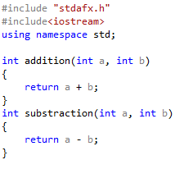
2.4 CON TRỎ HÀM
Sử dụng con trỏ hàm:
Chương trình 2.4 minh hoạ việc khai báo và sử dụng con trỏ hàm.

Slide 49
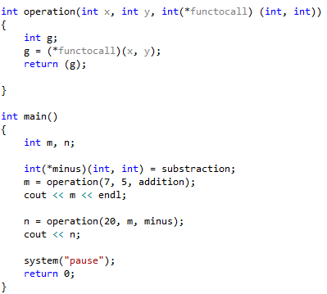
2.4 CON TRỎ HÀM
Sử dụng con trỏ hàm:

Slide 50
2.4 CON TRỎ HÀM
Sử dụng con trỏ hàm:
Hai hàm addition và substraction thực hiện các chức năng cộng và trừ hai số nguyên.
Hàm operation sẽ gọi hàm tương ứng với con trỏ hàm được chỉ định.
Trong hàm main, con trỏ hàm minus sẽ tương ứng với hàm substraction.
Khi gọi hàm operation, tùy theo con trỏ hàm quy định ở tham số thứ ba, nó sẽ trỏ đến hàm tương ứng được chỉ định: operation(7, 5, addition) – trỏ đến hàm addition, tức cộng hai số 7 và 5. Tương tự, operation(20, m, minus) sẽ tương ứng với operation(20, m, substraction) và cho kết quả là phép trừ 20 cho m.

Slide 51
2.5 CẤP PHÁT BỘ NHỚ ĐỘNG
Xét hai trường hợp sau đây:
Trường hợp 1, khai báo một con trỏ và gán giá trị cho nó:
  int *pa = 12;
Trường hợp 2, khai báo con trỏ trỏ đến phần tử cuối cùng của mảng rồi tăng thêm một đơn vị cho nó:
  int A[5] = {5, 10, 15, 20, 25};
  int *pa = &A[4];
  pa++;

Slide 52
2.5 CẤP PHÁT BỘ NHỚ ĐỘNG
Trong cả hai trường hợp, ta đều không biết thực sự con trỏ pa đang trỏ đến địa chỉ nào trong bộ nhớ: trường hợp 1 chỉ ra rằng con trỏ pa đang trỏ tới một địa chỉ không xác định, nhưng lại chứa giá trị là 12 do được gán vào. Trường hợp 2, con trỏ pa đã trỏ đến địa chỉ ngay sau địa chỉ phần tử cuối cùng của mảng A, đó cũng là một địa chỉ không xác định.
Các địa chỉ không xác định này là các địa chỉ nằm ở vùng nhớ tự do còn thừa của bộ nhớ. Vùng nhớ này có thể bị chiếm dụng bởi bất kì một chương trình nào đang chạy.

Slide 53
2.5 CẤP PHÁT BỘ NHỚ ĐỘNG
Do đó, rất có thể các chương trình khác sẽ chiếm mất các địa chỉ mà con trỏ pa đang trỏ tới. Khi đó, nếu các chương trình thay đổi giá trị của địa chỉ đó, giá trị pa cũng bị thay đổi theo mà ta không thể kiểm soát được.
Để tránh các rủi ro có thể gặp phải, C++ yêu cầu phải cấp phát bộ nhớ một cách tường minh cho con trỏ trước khi sử dụng chúng.

Slide 54
2.5 CẤP PHÁT BỘ NHỚ ĐỘNG
Cấp phát bộ nhớ động cho biến:
Thao tác cấp phát bộ nhớ cho con trỏ thực chất là gán cho con trỏ một địa chỉ xác định và đưa địa chỉ đó vào vùng đã bị chiếm dụng, các chương trình khác không thể sử dụng địa chỉ đó. Cú pháp cấp phát bộ nhớ cho con trỏ như sau:
<tên con trỏ> = new <kiểu con trỏ>;

Slide 55
2.5 CẤP PHÁT BỘ NHỚ ĐỘNG
Cấp phát bộ nhớ động cho biến:
Ví dụ:
  int *pa;
  pa = new int;
Lưu ý: Ta có thể vừa cấp phát bộ nhớ, vừa khởi tạo giá trị cho con trỏ theo cú pháp sau:
  int *pa;
  pa = new int(12);
=> Cấp phát cho con trỏ pa một địa chỉ xác định, đồng thời gán giá trị của con trỏ *pa = 12.

Slide 56
2.5 CẤP PHÁT BỘ NHỚ ĐỘNG
Giải phóng bộ nhớ động cho biến:
Địa chỉ của con trỏ sau khi được cấp phát bởi thao tác new sẽ trở thành vùng nhớ đã bị chiếm dụng, các chương trình khác không thể sử dụng vùng nhớ đó ngay cả khi ta không dùng con trỏ nữa.
Để tiết kiệm bộ nhớ, ta phải huỷ bỏ vùng nhớ của con trỏ ngay sau khi không dùng đến con trỏ nữa. Cú pháp huỷ bỏ vùng nhớ của con trỏ như sau:
delete <tên con trỏ>;

Slide 57
2.5 CẤP PHÁT BỘ NHỚ ĐỘNG
Giải phóng bộ nhớ động cho biến:
Ví dụ:
int *pa = new int(12); // Khai báo con trỏ pa, cấp phát bộ nhớ và gán giá trị ban đầu cho pa là 12.
delete pa; // Giải phóng vùng nhớ vừa cấp cho pa.

Slide 58
2.5 CẤP PHÁT BỘ NHỚ ĐỘNG
Giải phóng bộ nhớ động cho biến:
Lưu ý:
Một con trỏ, sau khi bị giải phóng địa chỉ, vẫn có thể được cấp phát một vùng nhớ mới hoặc trỏ đến một địa chỉ mới:
int *pa = new int(12); // Khai báo con trỏ pa, cấp phát bộ nhớ và gán giá trị ban đầu cho pa là 12.
delete pa; // Giải phóng vùng nhớ vừa cấp cho pa.
int A[5] = {5, 10, 15, 20, 25};
pa = A; // Cho pa trỏ đến địa chỉ của mảng A

Slide 59
2.5 CẤP PHÁT BỘ NHỚ ĐỘNG
Giải phóng bộ nhớ động cho biến:
Lưu ý:
Nếu có nhiều con trỏ cùng trỏ vào một địa chỉ, thì chỉ cần giải phóng bộ nhớ của một con trỏ, tất cả các con trỏ còn lại cũng bị giải phóng bộ nhớ:
int *pa = new int(12); // *pa = 12
int *pb = pa; // pb trỏ đến cùng địa chỉ pa.
*pb += 5; // *pa = *pb = 17
delete pa; // Giải phóng cả pa lẫn pb

Slide 60
2.5 CẤP PHÁT BỘ NHỚ ĐỘNG
Giải phóng bộ nhớ động cho biến:
Lưu ý:
Một con trỏ sau khi cấp phát bộ nhớ động bằng thao tác new, cần giải phóng bộ nhớ trước khi trỏ đến một địa chỉ mới hoặc cấp phát bộ nhớ mới:
int *pa = new int(12); // pa được cấp bộ nhớ và *pa = 12
*pa = new int(15); // pa trỏ đến địa chỉ khác và *pa = 15. Địa chỉ cũ của pa vẫn bị coi là bận.

Slide 61
2.5 CẤP PHÁT BỘ NHỚ ĐỘNG
Cấp phát bộ nhớ động cho mảng một chiều:
Mảng một chiều được coi là tương ứng với một con trỏ cùng kiểu. Tuy nhiên, cú pháp cấp phát bộ nhớ động cho mảng một chiều là khác với cú pháp cấp phát bộ nhớ cho con trỏ thông thường:
<Tên con trỏ> = new <Kiểu con trỏ>[<Độ dài mảng>];

Slide 62
2.5 CẤP PHÁT BỘ NHỚ ĐỘNG
Cấp phát bộ nhớ động cho mảng một chiều:
Trong đó:
  Tên con trỏ: tên do người dùng đặt, tuân thủ theo quy tắc đặt tên biến của C++.
  Kiểu con trỏ: Kiểu dữ liệu cơ bản của C++ hoặc là kiểu do người dùng tự định nghĩa.
  Độ dài mảng: số lượng các phần tử cần cấp phát bộ nhớ của mảng.
Ví dụ:
  int *A = new int[5]; //sẽ khai báo một mảng A có 5 phần tử kiểu int được cấp phát bộ nhớ động.

Slide 63
2.5 CẤP PHÁT BỘ NHỚ ĐỘNG
Cấp phát bộ nhớ động cho mảng một chiều:
Lưu ý:
Khi cấp phát bộ nhớ cho con trỏ có khởi tạo thông thường, ta dùng dấu “()”, khi cấp phát bộ nhớ cho mảng, ta dùng dấu “[]”. Hai lệnh cấp phát sau là hoàn toàn khác nhau:
Cấp phát bộ nhớ và khởi tạo cho một con trỏ int:
  int *A = new int(5);
Cấp phát bộ nhớ cho một mảng 5 phần tử kiểu int:
  int *A = new int[5];

Slide 64
2.5 CẤP PHÁT BỘ NHỚ ĐỘNG
Giải phóng bộ nhớ động cho mảng một chiều:
Để giải phóng vùng nhớ đã được cấp phát cho một mảng động, ta dùng cú pháp sau:
  delete [] <tên con trỏ>;
Ví dụ:
Cấp phát bộ nhớ cho một mảng có 5 phần tử kiểu int
  int *A = new int[5];
Giải phóng vùng nhớ do mảng A đang chiếm giữ:
  delete [] A;

Slide 65
2.5 CẤP PHÁT BỘ NHỚ ĐỘNG
Giải phóng bộ nhớ động cho mảng một chiều:
Chương trình 2.5a minh hoạ hai thủ tục khởi tạo và giải phóng một mảng động một chiều.

Slide 66
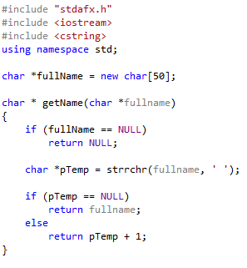
2.5 CẤP PHÁT BỘ NHỚ ĐỘNG
Giải phóng bộ nhớ động cho mảng một chiều:

Slide 67
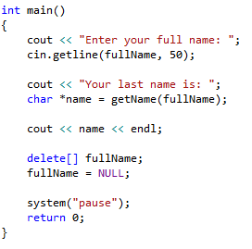
2.5 CẤP PHÁT BỘ NHỚ ĐỘNG
Giải phóng bộ nhớ động cho mảng một chiều:

Slide 68
2.5 CẤP PHÁT BỘ NHỚ ĐỘNG
Cấp phát bộ nhớ động cho mảng nhiều chiều:
Một mảng hai chiều là một con trỏ đến một con trỏ. Do vậy, ta phải cấp phát bộ nhớ theo từng chiều theo cú pháp cấp phát bộ nhớ cho mảng động một chiều.

Slide 69
2.5 CẤP PHÁT BỘ NHỚ ĐỘNG
Cấp phát bộ nhớ động cho mảng nhiều chiều:
Ví dụ:
int **A;
const int length = 10;
A = new int*[length]; // Cấp phát bộ nhớ cho số dòng của ma trận A.
for(int i=0; i<length; i++)
A[i] = new int[length]; // Cấp phát bộ nhớ cho các phần tử của mỗi dòng.
=> sẽ cấp phát bộ nhớ cho một mảng động hai chiều, tương đương với một ma trận có kích thước 10*10.

Slide 70
2.5 CẤP PHÁT BỘ NHỚ ĐỘNG
Cấp phát bộ nhớ động cho mảng nhiều chiều:
Lưu ý:
Trong lệnh cấp phát A = new int*[length], cần phải có dấu “*” để chỉ ra rằng cần cấp phát bộ nhớ cho một mảng các phần tử có kiểu là con trỏ int (int*), khác với kiểu int bình thường.

Slide 71
2.5 CẤP PHÁT BỘ NHỚ ĐỘNG
Giải phóng bộ nhớ động cho mảng nhiều chiều:
Ngược lại với khi cấp phát, ta phải giải phóng lần lượt bộ nhớ cho con trỏ tương ứng với cột và hàng của mảng động.

Slide 72
2.5 CẤP PHÁT BỘ NHỚ ĐỘNG
Giải phóng bộ nhớ động cho mảng nhiều chiều:
Ví dụ:
int **A;
…; // cấp phát bộ nhớ
…
for (int i=0; i<length; i++)
delete [] A[i];
// Giải phóng bộ nhớ cho mỗi dòng
delete [] A;
// Giải phóng bộ nhớ cho mảng các dòng

Slide 73
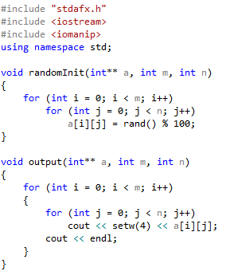
2.5 CẤP PHÁT BỘ NHỚ ĐỘNG
Ví dụ:
Chương trình 2.5b:
Tạo mảng động
2 chiều.

Slide 74
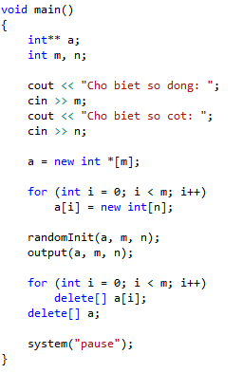
2.5 CẤP PHÁT BỘ NHỚ ĐỘNG
Ví dụ:
Chương trình 2.5b:
Tạo mảng động
2 chiều.

Slide 75
BÀI TẬP 1
Trong các khai báo con trỏ sau, những khai báo nào là đúng:
  int A*;
  *int A;
  int* A, B;
  int* A, *B;
  int *A, *B;

Slide 76
BÀI TẬP 2
Với khai báo:
int a = 12; int *pa;
Các phép gán nào sau đây là hợp lệ:
  pa = &a;
  pa = a;
  *pa = &a;
  *pa = a;

Slide 77
BÀI TẬP 3
Với khai báo:
int A[5] = {10, 20, 30, 40, 50};
int *pa = A+2;
Khi đó, *pa = ?
  10
  20
  30
  40
  50

Slide 78
BÀI TẬP 4
Với đoạn chương trình:
int A[5] = {10, 20, 30, 40, 50};
int *pa = A;
*pa += 2;
Khi đó, *pa = ?
  10
  12
  30
  32

Slide 79
BÀI TẬP 5
Với đoạn chương trình:
int A[5] = {10, 20, 30, 40, 50};
int *pa = A;
*pa += 2;
Khi đó, pa = ?
  a. &A[0]
  b. A[2]
  c. &A[2]
  d. Không xác định

Slide 80
BÀI TẬP 6
Với đoạn chương trình:
int A[5] = {10, 20, 30, 40, 50};
int *pa = A;
*pa -= 2;
Khi đó, pa = ?
  a. &A[0]
  b. &A[2]
  c. &A[4]
  d. Không xác định

Slide 81
BÀI TẬP 7
Với đoạn chương trình:
int A[3][3] = {
{10, 20, 30},
{40, 50, 60},
{70, 80, 90}
};
int *pa;
Khi đó, để có được kết quả *pa = 50, các lệnh nào sau đây là đúng?
  pa = A + 4;
  pa = (*(A+1)) + 1;
  pa = &A[1][1];
  pa = *((*(A+1)) + 1);

Slide 82
BÀI TẬP 8
Giả sử khai báo một hàm có sử dụng con trỏ hàm với khuôn mẫu như sau:
int Calcul(int a, int b, int (*Xcalcul)(int x, int y)){}
Và ta có cài đặt một số hàm như sau:
int add(int a, int b);
void cal(int a, int b);
int squere(int a);
Khi đó, lời gọi hàm nào sau đây là đúng:
  Calcul(5, 10, add);
  Calcul(5, 10, add(2, 3));
  Calcul(5, 10, cal);
  Calcul(5, 10, squere);

Slide 83
BÀI TẬP 9
Ta muốn cấp phát bộ nhớ cho một con trỏ kiểu int và khởi đầu giá trị cho nó là 20. Lệnh nào sau đây là đúng:
  int *pa = 20;
  int *pa = new int{20};
  int *pa = new int(20);
  int *pa = new int[20];

Slide 84
BÀI TẬP 10
Ta muốn cấp phát bộ nhớ cho một mảng động kiểu int có chiều dài là 20. Lệnh nào sau đây là đúng:
  int *pa = 20;
  int *pa = new int{20};
  int *pa = new int(20);
  int *pa = new int[20];

Slide 85
BÀI TẬP 11
Xét đoạn chương trình sau:
int A[5] = {10, 20, 30, 40, 50};
int *pa = A;
pa = new int(2);
Khi đó, *pa = ?
  10
  30
  2
  Không xác định

Slide 86
BÀI TẬP 12
Viết chương trình thực hiện các yêu cầu sau trên mảng số (chỉ nói mảng thì mặc định là mảng một chiều) (các phần tử của mảng được nhập từ bàn phím hoặc phát sinh tự động).
  Tính tổng tất cả các phần tử.
  Đếm số lần xuất hiện một phần tử x bất kỳ (phần tử x nhập từ bàn phím).
  Trộn 2 mảng một chiều a, b các phần tử xen kẽ nhau thành một mảng một chiều (a, b có thể có số phần tử khác nhau).
  Xóa một phần tử bất kỳ trên mảng.

Slide 87
BÀI TẬP 13
Viết chương trình thực hiện các yêu cầu sau trên mảng số nguyên:
  Đếm số lần xuất hiện của các số nguyên dương.
  Đếm số phần tử là số nguyên tố và tính tổng các phần tử này.
  Xóa n phần tử liên tục trên mảng bắt đầu từ một vị trí x cho trước.
  Nhập vào 2 mảng một chiều, xóa trên 2 mảng này tất cả các phần tử trùng nhau của 2 mảng.

Slide 88
BÀI TẬP 14
Viết chương trình thực hiện các yêu cầu sau trên mảng số:
  Sắp xếp các phần tử trên mảng tăng dần hoặc giảm dần theo yêu cầu.
  Đảo ngược mảng (phần tử đầu tiên sẽ về cuối mảng, phần tử cuối mảng đưa lên đầu…).
  Đếm số mảng con tăng dần hoặc giảm dần trong mảng.
  Đếm số lượng các phần tử khác nhau xuất hiện trong mảng.

Slide 89
BÀI TẬP 15
Viết chương trình thực hiện các phép toán cộng, trừ, nhân, chia trên đa thức. Các đa thức được biểu diễn bằng mảng động một chiều. Bậc của đa thức và các hệ số tương ứng được nhập từ bàn phím.

Slide 90
BÀI TẬP 16
Viết chương trình xuất ra ma trận kích thước m*n. Ma trận được biểu diễn bằng mảng động hai chiều. Giá trị kích cỡ ma trận (m, n) và giá trị các phần tử của ma trận được nhập từ bàn phím.

Slide 91
BÀI TẬP 17
Viết chương trình thực hiện các phép toán cộng, trừ, nhân hai ma trận kích thước m*n. Các ma trận được biểu diễn bằng mảng động hai chiều. Giá trị kích cỡ ma trận (m, n) và giá trị các phần tử của ma trận được nhập từ bàn phím.

Slide 92
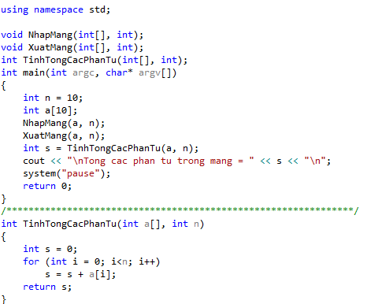
BÀI TẬP 17

Slide 93
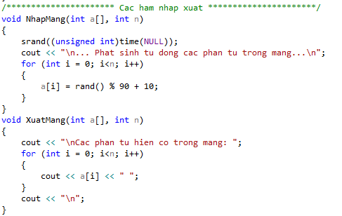
BÀI TẬP 17

